Slide 1

UBND QUẬN HẢI AN
TRƯỜNG THCS ĐÔNG HẢI
NHIỆT LIỆT CHÀO MỪNG
BAN GIÁM HIỆU VÀ CÁC THẦY CÔ GIÁO
VỀ THAM DỰ TIẾT HỌC LỚP 8B2
NĂM HỌC 2023 – 2024
Giáo viên: Nguyễn Văn Sự
Trường THCS Đông Hải

Slide 2

CHƯƠNG V : TAM GIÁC. TỨ GIÁC
§ 1. ĐỊNH LÝ PYTHAGORE

Slide 3

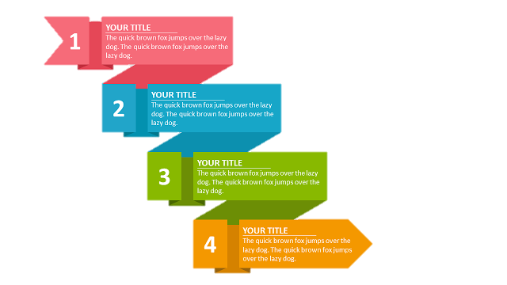

§ 1. ĐỊNH LÝ PYTHAGORE
Định lý Pythagore
Định lý Pythagore đảo
Luyện tập
Vận dụng

Slide 4



Câu 1. Định lý Pythagore được áp dụng trong tam giác có đặc điểm gì?
A. Tam giác vuông
Hết giờ
B. Tam giác cân
2
8
0
1
3
6
7
9
10
5
4
C. Tam giác đều
D. Tam giác bất kì

Slide 5
Câu 2. Cho có thì có đặc điểm gì ?
A. vuông cân tại E
Hết giờ
B. vuông tại E
2
8
0
1
3
6
7
9
10
5
4
C. vuông tại D
D. cân tại E

Slide 6
Câu 3. Cho vuông tại P, áp dụng định lý Pythagore ta được điều gì?
A.
Hết giờ
B.
2
13
8
0
1
3
6
7
9
10
11
12
14
15
5
4
C.
D.

Slide 7
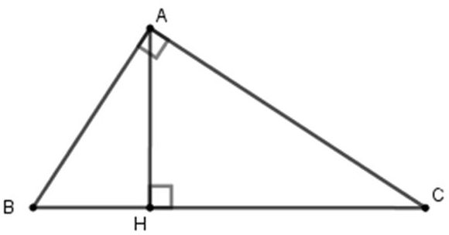
Câu 4. Cho hình vẽ, áp dụng định lý Pythagore thì đẳng nào sau đây là sai?
2
13
8
0
1
3
6
7
9
10
11
12
14
15
5
4
Hết giờ
A.
B.
C.
D.

Slide 8

LUYỆN TẬP

Slide 9

§ 1. ĐỊNH LÝ PYTHAGORE
Giải:
Bài 1: Cho tam giác ABC vuông tại A. Tìm độ dài cạnh còn lại trong mỗi trường hợp sau:
a) AB = 8cm; BC = 17cm
Do ΔABC vuông tại A nên theo định lý Pythagore ta có:
a) AB = 8cm; BC = 17cm
BC² = AB² + AC²
b) AB = 20cm; AC = 21cm
=> 17² = 8² + AC²
c) AB = AC = 6cm
=> AC² = 289 - 64
=> AC² = 225
=> AC = 15 (cm)

Slide 10
§ 1. ĐỊNH LÝ PYTHAGORE
Giải:
Bài 1: Cho tam giác ABC vuông tại A. Tìm độ dài cạnh còn lại trong mỗi trường hợp sau:
b) AB = 20cm; AC = 21cm
Do ΔABC vuông tại A nên theo định lý Pythagore ta có:
a) AB = 8cm; BC = 17cm
BC² = AB² + AC²
b) AB = 20cm; AC = 21cm
=> BC² = 20² + 21²
c) AB = AC = 6cm
=> BC² = 400+ 441
=> BC² = 841
=> BC = 29 (cm)

Slide 11
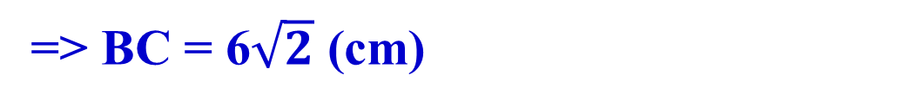
§ 1. ĐỊNH LÝ PYTHAGORE
Giải:
Bài 1: Cho tam giác ABC vuông tại A. Tìm độ dài cạnh còn lại trong mỗi trường hợp sau:
c) AB = AC = 6cm
Do ΔABC vuông tại A nên theo định lý Pythagore ta có:
a) AB = 8cm; BC = 17cm
BC² = AB² + AC²
b) AB = 20cm; AC = 21cm
=> BC² = 6² + 6²
c) AB = AC = 6cm
=> BC² = 36 +36
=> BC² = 72
=> BC = 6$\sqrt{2}$ (cm)

Slide 12
§ 1. ĐỊNH LÝ PYTHAGORE
Giải:
Bài 2: Tam giác có độ dài ba cạnh trong mỗi trường hợp sau có phải là tam giác vuông hay không?
a) 12cm ; 35cm ; 37cm
Ta có:
37² = 1369
12² + 35² = 1369
a) 12cm ; 35cm ; 37cm
=> 37² = 12² + 35²
b) 10cm ; 7cm ; 8cm
Do đó: theo định lí Pythagore đảo, tam giác có độ dài ba cạnh 12 cm, 35 cm, 37 cm là tam giác vuông
c) 11cm ; 6cm ; 7cm

Slide 13
§ 1. ĐỊNH LÝ PYTHAGORE
Giải:
Bài 2: Tam giác có độ dài ba cạnh trong mỗi trường hợp sau có phải là tam giác vuông hay không?
b) 10cm ; 7cm ; 8cm
Ta có:
10² = 100
7² + 8² = 113
a) 12cm ; 35cm ; 37cm
=> 10² ≠ 7² + 8²
b) 10cm ; 7cm ; 8cm
Do đó: theo định lí Pythagore đảo, tam giác có độ dài ba cạnh 10 cm, 7 cm, 8 cm không là tam giác vuông
c) 11cm ; 6cm ; 7cm

Slide 14
§ 1. ĐỊNH LÝ PYTHAGORE
Giải:
Bài 2: Tam giác có độ dài ba cạnh trong mỗi trường hợp sau có phải là tam giác vuông hay không?
c) 11cm ; 6cm ; 7cm
Ta có:
11² = 121
6² + 7² = 85
a) 12cm ; 35cm ; 37cm
=> 11² ≠ 6² + 7²
b) 10cm ; 7cm ; 8cm
Do đó: theo định lí Pythagore đảo, tam giác có độ dài ba cạnh 10 cm, 7 cm, 8 cm không là tam giác vuông
c) 11cm ; 6cm ; 7cm

Slide 15

Bài 3: Cho tam giác vuông cân có độ dài cạnh góc vuông bằng 1dm. Tính độ dài cạnh huyền của tam giác đó.

Slide 16

Bài 3: Cho tam giác vuông cân có độ dài cạnh góc vuông bằng 1dm. Tính độ dài cạnh huyền của tam giác đó.
Đáp án
Do tam giác đã cho là tam giác vuông cân nên độ dài hai cạnh góc vuông cùng bằng 1 dm
Khi đó theo định lí Pythagore, độ dài cạnh huyền của tam giác vuông cân đó là
$$\sqrt{1^{2}+1^{2}}\text{= }\sqrt{2}$$

Slide 17

Bài tập
vận dụng
a) Tính cạnh đáy BC của tam giác cân ABC
biết: AH = 7cm, HC = 2cm.
Δ ABC (AB = AC);
A
GT
HD
AH = 7cm; HC = 2cm
KL
BC = ?
7
* BC = ?
H
2
Δ vuông BHC :
B
C
Δ vuông AHB :
Hình 64
AB = AC

Slide 18

Bài tập
vận dụng
a) Tính cạnh đáy BC của tam giác cân ABC (hình 64), biết:
AH = 7cm, HC = 2cm.
A
Giải
Ta có: AB = AC (gt)
Mà: AC = AH + HC = 7 + 2 = 9 (cm)
=> AB = 9 cm
7
Mặt khác: BH AC ( g/t)
, suy ra:
+ Δ AHB vuông tại H
H
(Áp dụng đ/l Pytago)
2
= 9² - 7² = 32
B
C
+ Δ BHC vuông tại H
Hình 64
Theo định lý Pytago:
= 32 + 2² = 36 = 6²
Do đó BC = 6cm

Slide 19
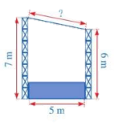
Bài 6: Hình 10 mô tả mặt cắt đứng của một sân khấu ngoài trời có mái che.Chiều cao của khung phía trước khoảng 7m, chiều cao phía sau là 6m, hai khung cách nhau một khoảng là 5m. Chiều dài của mái che sân khấu đó là bao nhiêu mét (làm tròn kết quả đến hàng phần trăm)?

Slide 20
Bài 6: Hình 10 mô tả mặt cắt đứng của một sân khấu ngoài trời có mái che.Chiều cao của khung phía trước khoảng 7m, chiều cao phía sau là 6m, hai khung cách nhau một khoảng là 5m. Chiều dài của mái che sân khấu đó là bao nhiêu mét (làm tròn kết quả đến hàng phần trăm)?
B
?
A
C
7m
6 m
5m
H
K

Slide 21
Đáp án
B
?
C
Mặt cắt đứng của sân khấu ngoài trời có mái che ở Hình 10 được mô tả như hình vẽ dưới đây
A
7m
6 m
AB = BH – AH = BH – CK = 7 – 6 = 1 (m).
5m
Xét tam giác ABC vuông tại A, theo định lí Pythagore ta có
H
K
BC² = AB² + AC² = 1² + 5² = 1 + 25 = 26
Suy ra:
Vậy chiều dài của mái che sân khấu đó khoảng 5,10 mét.

Slide 22
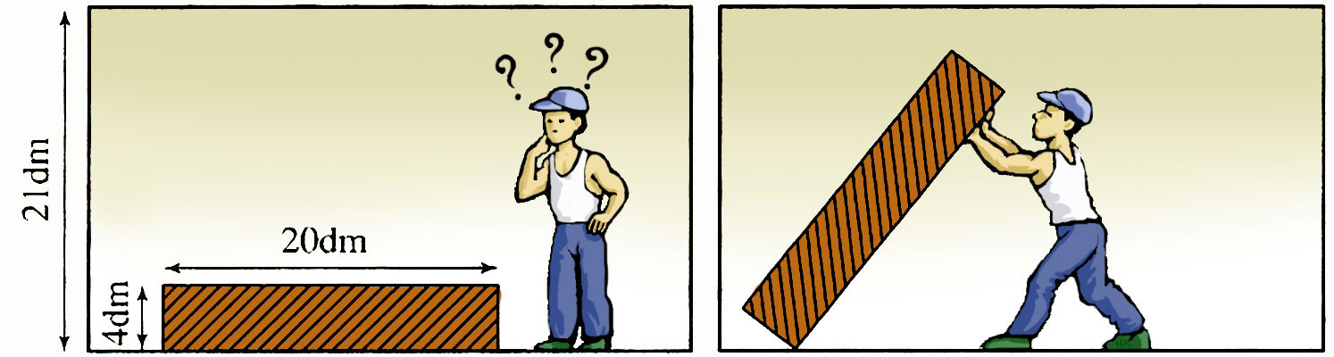
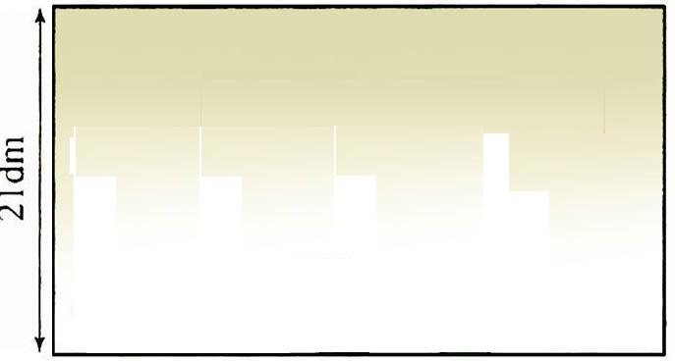
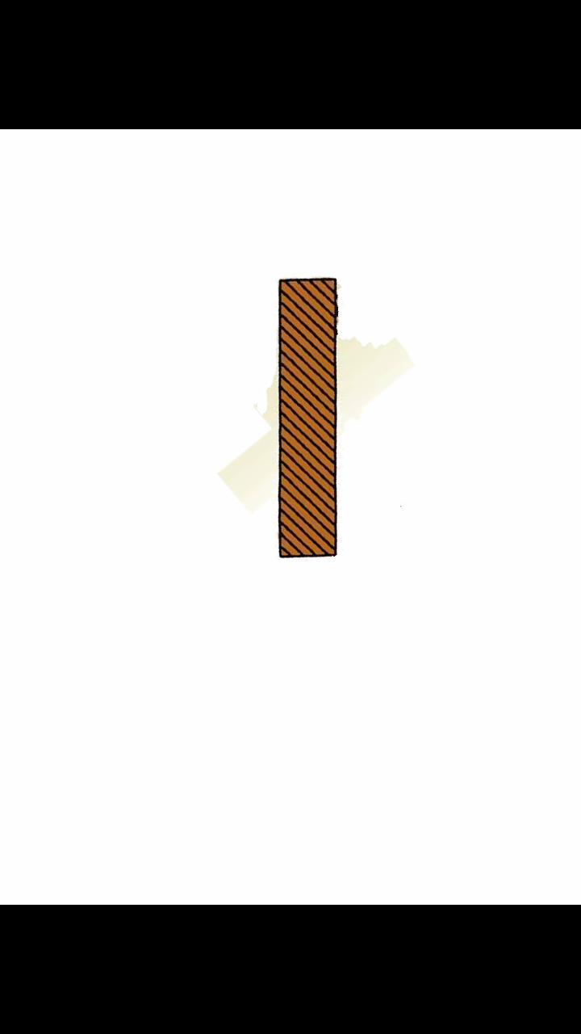
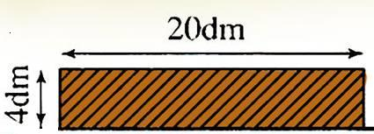
Đố: Trong lúc anh Nam dựng tủ cho đứng thẳng, tủ có bị vướng vào trần nhà không ? ( h.130)
d
Hình 130
Giải
Gọi đường chéo tủ là d,
ta có: d² = 20² +4² (đ/l Pytago)
d² = 400 + 16 = 416
=> d ≈ 20,4 (dm)
Ta có: 20,4 < 21
Vậy khi anh Nam dựng tủ cho đứng thẳng, tủ không bị vướng vào trần nhà.

Slide 23

HƯỚNG DẪN VỀ NHÀ
Ghi nhớ kiến thức trong bài:
Định lí Pythagore thuận và đảo.
- Hoàn thành các bài tập trong tờ bài tập.
Ôn lại công thức đã học liên quan
“Tổng ba góc trong tam giác”.
- Chuẩn bị bài mới “Bài 2: Tứ giác”

Slide 24


